Slide 1

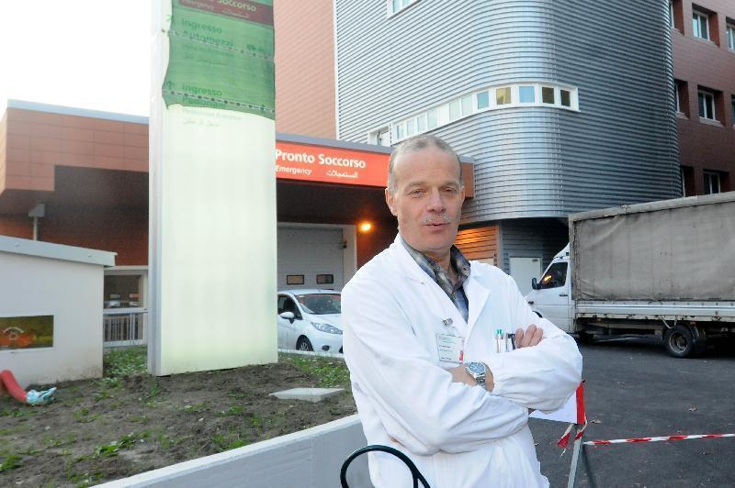
Approccio alle aritmie in PS
23 marzo 2015
Mario Cavazza – Medicina d’Urgenza e PS
Azienda Ospedaliero Universitaria di Bologna

Slide 2
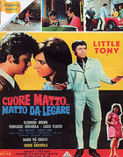
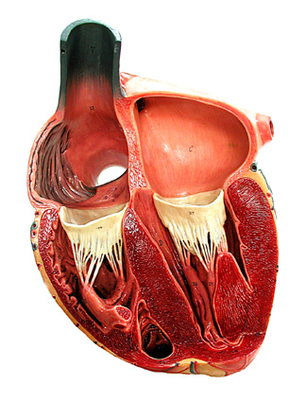
aritmie
cardiache
“le innocenti follie del cuore”
A. MURRI

Slide 3
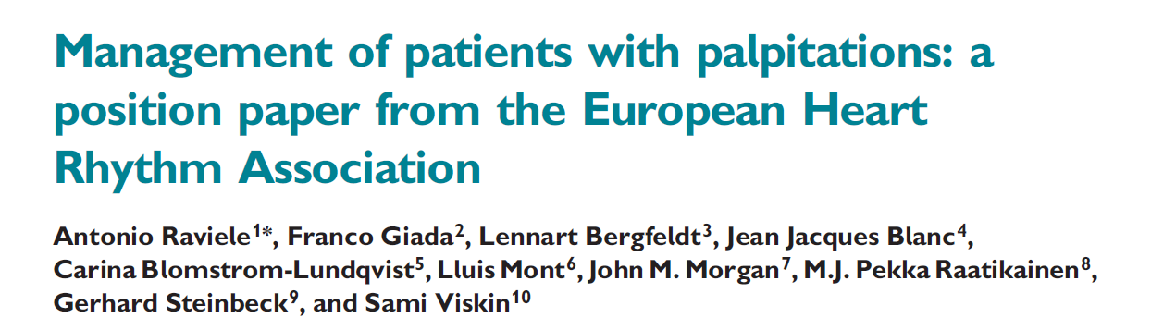




Slide 4
Any type of tachyarrhythmia, regardless of whether or not there is an underlying structural or arrhythmogenic heart disease, can give rise to palpitations: atrial extrasystole, ventricular extrasystole, tachycardias with regular ventricular activity (sinus tachycardia, atrioventricular node reentrant tachycardia, atrioventricular reentrant tachycardia, atrial flutter, atrial tachycardias), and tachycardias with irregular ventricular activity (atrial fibrillation, atrial flutter, oratrial tachycardia with variable atrioventricular conduction, torsades de pointes).
By contrast, bradyarrhythmias are more rarely perceived as palpitations: these arrhythmias comprise sinus pauses and severe sinus bradycardia seen in sick sinus syndrome, sudden onset of high-degree atrioventricular block, or of intermittent left-bundle branch block.

Slide 5
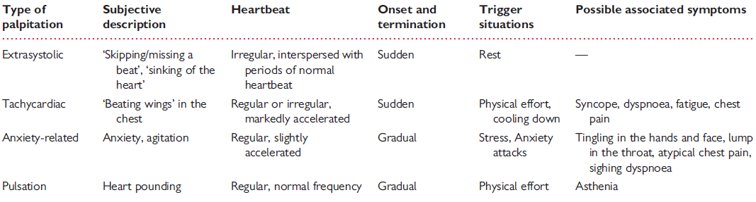
Tipo di palpitazione

Slide 6
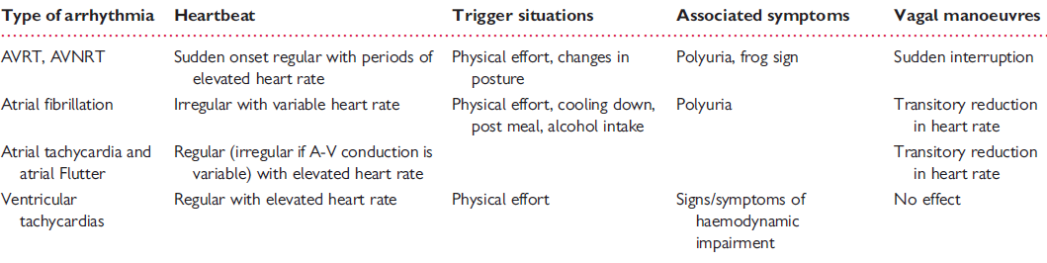
Caratteristiche delle
palpitazioni tachicardiche

Slide 7
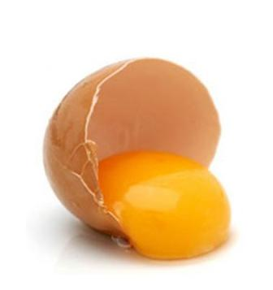

partiamo
dall’uovo

Slide 8

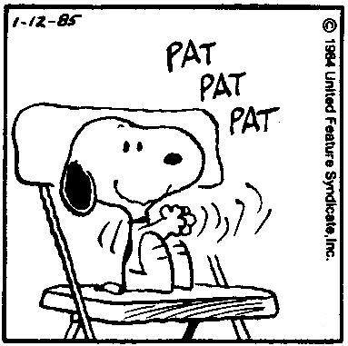
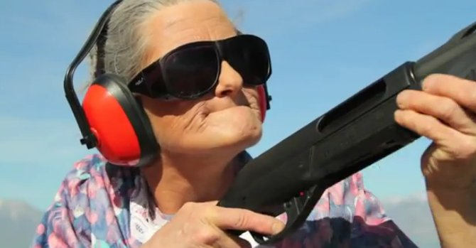
e alla fine…………

Slide 9
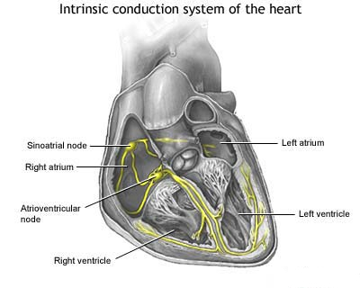

Slide 10
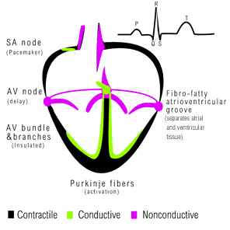

Slide 12
concentrazioni ioniche
intra ed extracellulari
Na
Na
[Na+] 145 mM
[Na+] 10 mM
[K+] 120mM
[K+] 4.5 mM
K
K
[Ca+] 1.0 mM
[Ca+] .0001 mM
[Cl-] 116 mM
[Cl-] 20 mM
Ca
[A⁻] proteine 0 mM
Ca
[A⁻] protein 4 mM
extracellulari
(liquidi interstiziali)
intracellulari
potenziale a riposo ~ -(60-80) mV

Slide 13
mv
20
Phase 1
Cardiac Action Potential
0
Phase 2
Repolarization
(Plateau Phase)
-20
Depolarization
-40
Phase 3
-60
Phase 0
-80
Phase 4
Resting membrane Potential
-100
Na⁺
Na⁺
Na⁺
ca⁺⁺
ca⁺⁺
Na⁺
Na⁺
ca⁺⁺
Na⁺
K⁺
m
Na⁺
K⁺
ca⁺⁺
ATPase
h
K⁺
Na⁺
K⁺
K⁺
K⁺
K⁺
K⁺

Slide 14
mv
20
Phase 1
Cardiac Action Potential
0
Phase 2
Repolarization
(Plateau Phase)
-20
Depolarization
-40
Phase 4
(only in pacemaker cells
Phase 3
-60
Phase 0
-80
Phase 4
R.M.P
-100
Na⁺
Na⁺
Na⁺
ca⁺⁺
ca⁺⁺
Na⁺
Na⁺
ca⁺⁺
Na⁺
K⁺
m
Na⁺
K⁺
ca⁺⁺
ATPase
h
K⁺
Na⁺
K⁺
K⁺
K⁺
K⁺
K⁺

Slide 15
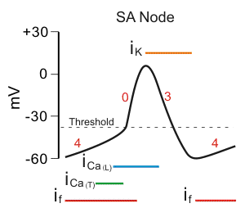
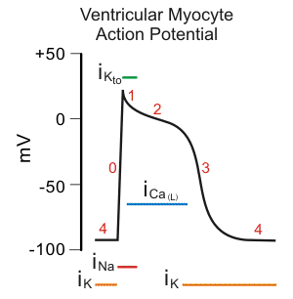
Confronto tra potenziale di azione
“slow nodal” e “fast non-nodal”

Slide 16
Classification of Anti-Arrhythmic Drugs
Class IV:
Ca ⁺⁺ channel blockers
-
Class II:
Beta blockers
Phase 2
(Plateau Phase)
-
Class I:
Na ⁺ channel blockers.
Phase 1
-
Phase 3
-
Phase 0
Pacemaker potential
-
Phase 4
Class III:
K ⁺ channel blockers
R.M.P

Slide 17
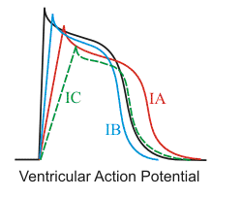
Bloccanti i canali del sodio
-Rallentano la frequenza e la ampiezza del potenziale
in cellule non-nodali
Aumentano il Periodo Refrattario Effettivo

Slide 18
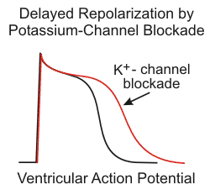
Bloccanti i canali del potassio
-Rallentano la ripolarizzazione
-Aumentano il Periodo Refrattaio Effettivo
-Allungano il QT all’ECG.

Slide 19
PROPRIETA’ ELETTRICHE
CONDUZIONE
AUTOMATICITA’

Slide 20
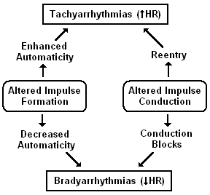
MECCANISMI BASE DI TUTTE LE ARITMIE

Slide 21
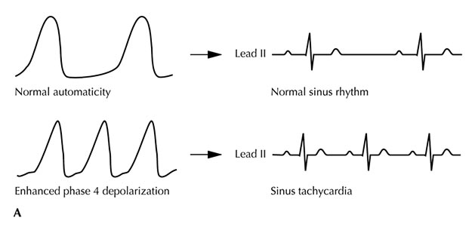
MECCANISMO DELLE ARITMIE:automatismo

Slide 22
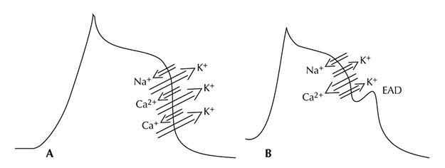
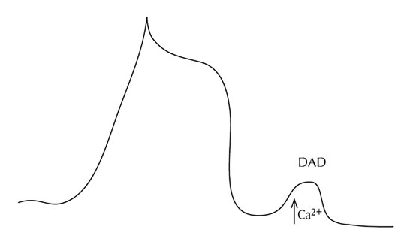
MECCANISMO DELLE ARITMIE
1
Post
Potenziali
PRECOCI
2) TARDIVI
2

Slide 23
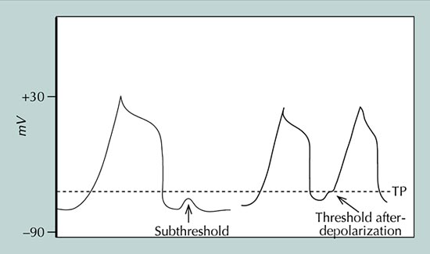
INNESCO

Slide 24
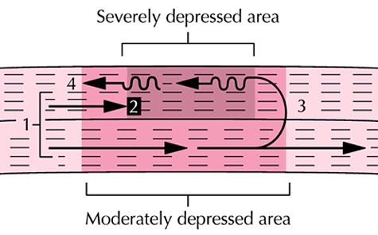
MECCANISMO DELLE ARITMIE:rientro
anatomico O funzionale

Slide 25
rientro
Conduzione rapida
(refrattarietà rapida)
Conduzione lenta
(refrattarietà lenta)
Side “A”
Side “B”
Notes:
re-entry is not only the mechanism for AVNRT, but for monomorphic VT as well

Slide 26
rientro
Non più
refrattario
Side “A”
Side “B”
Notes:
no longer refractory

Slide 27
rientro
Side “A”
Side “B”
Notes:
so the signal continues around the circuit

Slide 28
rientro
Side “A”
Side “B”
Notes:
in addition to continued depolarization in the re-entrant circuit itself, it can send of wavefronts of depolarization that propagate to the rest of the ventricular tissue

Slide 29
rientro
Side “A”
Side “B”
Notes:
heterogenous heart tissue makes reentry more likely, due to pathways with different conduction properties, plus some electrically isolating center around which a sustained signal can travel.

Slide 30
rientro
Side “A”
Side “B”
Notes:
includes acute ischemia, metabolic dissarrays, old infarct, cardiomyopathy; also possible in normal heart but less likely. heart mass may be critical, though, since VERY hard to generate reentry is small mammal hearts

Slide 31
il "timing" è tutto
AUMENTATA
refrattarietà
Side “A”
Side “B”
Notes:
so side "B" has increased refractory time, but it can't be too long

Slide 32
il "timing" è tutto
AUMENTATA
refrattarietà
Side “A”
Side “B”
Notes:
if it isn't reset after the time it takes for one cycle, the reentrant signal is blocked

Slide 33
il "timing" è tutto
AUMENTATA
refrattarietà
Side “A”
Side “B”
Notes:
if a normal pacemaker signal occurs next

Slide 34
il "timing" è tutto
AUMENTATA
refrattarietà
Side “A”
Side “B”
Notes:
side "B" is now reset

Slide 35
il "timing" è tutto
AUMENTATA
refrattarietà
Side “A”
Side “B”
Notes:
and normal conduction patterns can resume

Slide 36
il "timing" è tutto
AUMENTATA
refrattarietà
Side “A”
Side “B”
Notes:
although if you haven't done anything to correct an underlying cause, the reentrant rhythm can of course recur

Slide 37

Le aritmie sopraventricolari

Slide 38
Contesto clinico: stabilità / instabilità
Ipotensione/Shock
IMA
ARITMIE
EPA
farmaci / DC shock

Slide 39
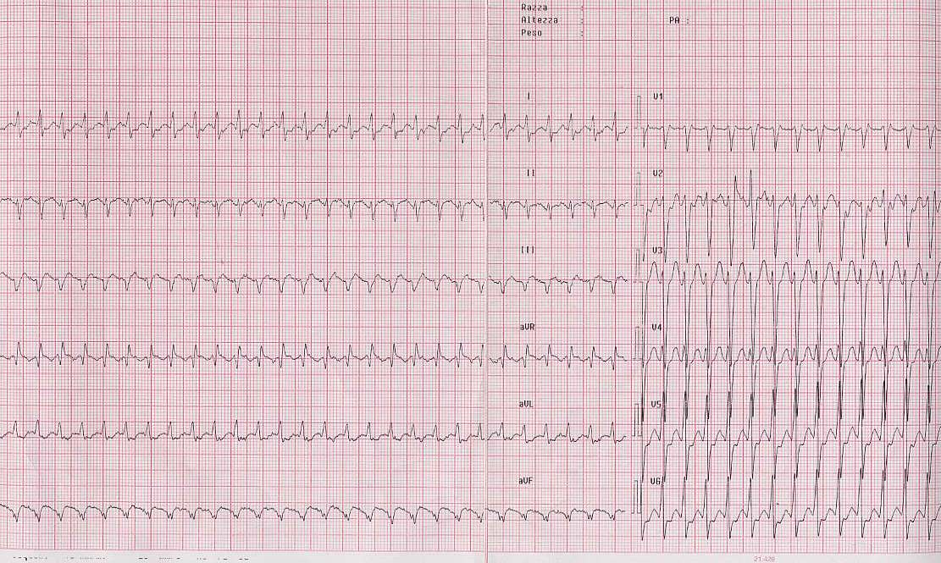
Approccio alle aritmie
Frequenza
Ritmo (R-R)
QRS
P
P - QRS
Individua possibili P:
*r’ in V1
*S in D2 e D3
Distanza R-p e p-R
«a paziente stabile >
(quando possibile!)

Slide 40
Tachiaritmie sopraventricolari
QRS stretto (< 0,12 sec).
Diagnosi certa!!!
QRS largo (> 0,12 sec)
qui cominciano i dolori!!!!!

Slide 41
QRS
stretto < 0,12 sec
largo > 0,12 sec
R-R regolare
R-R irregolare
R-R regolare
R-R irregolare
Tachicardia sinusale
Tachicardia atriale
TPSV: * rientro nodale
* rientro A-V su via access.
Flutter Atriale
Fibrillazione atriale
Fibrillazione atriale
con blocco di branca
Qrs identico in ecg precedenti: BB documentato
si
no
TPSV con disturbo di conduzione
TV

Slide 42
Tachicardia sinusale appropriata:
Le catecolamine
rendono il P d’Az
PIU’ ECCITABILE. . .
Intracellular millivoltage
time

Slide 43
. . . e aumentano
la velocità delle
CORRENTI
PACEMAKER. . .
Intracellular millivoltage
time

Slide 44
. . . e abbassano la
SOGLIA DI SCARICA. . .
Intracellular millivoltage
time

Slide 45
Tachicardia sinusale ……inappropriata:
Persistente incremento della f.c. in un cuore a riposo, non
correlata allo stress fisico, emozionale o farmacologico
Escludi le possibili cause

Slide 46
Tachicardia atriale focale
Inusuale asse delle P o con P con diversa morfologia, positive in D2, D3 e aVF
Conferma / DD con tach. sinusale, con:
.MSC
.Adenosina

Slide 47

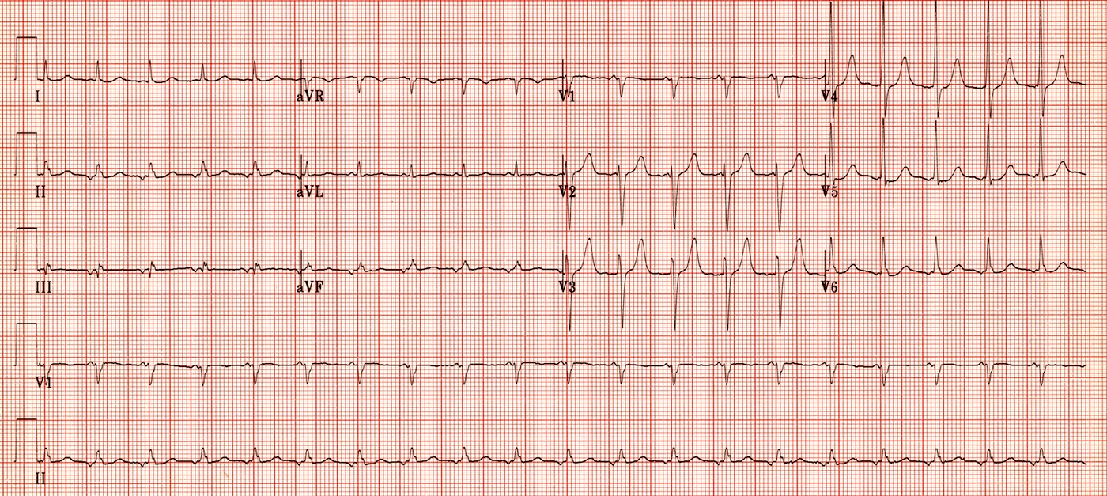

Slide 49
Tachicardia atriale multifocale
Tachicardia irregolare
P con tre o più differenti morfologie o frequenza
Spesso confusa con FA
In BPCO, intossicazione digitalica, disordini elettrolitici!
Poco spazio per DC shock o antiaritmici; può rispondere se microriento.

Slide 50
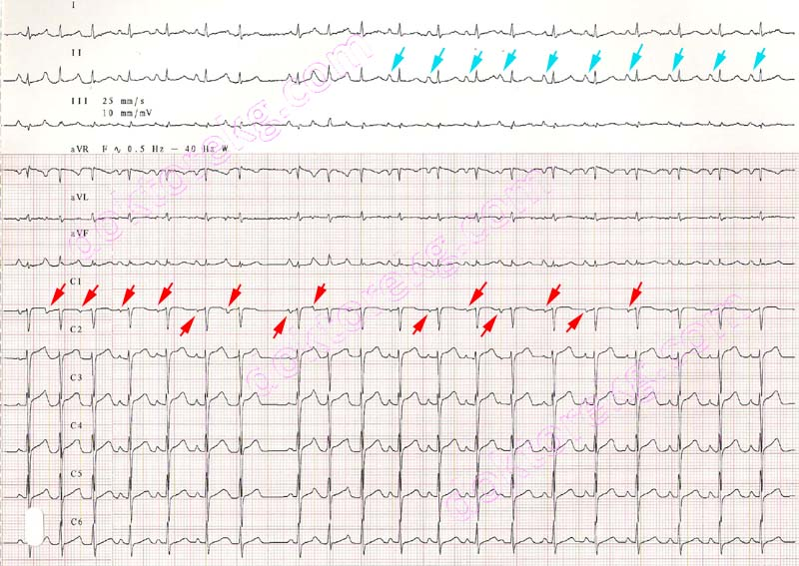


Slide 51

Le TPSV

Slide 52
TPSV
Insorgenza brusca (parossistica), P visibile (neg in D2, D3, aVF, prima o dopo il QRS) – invisibile (nel QRS). QRS stretto o largo su BB preesistente

Slide 53
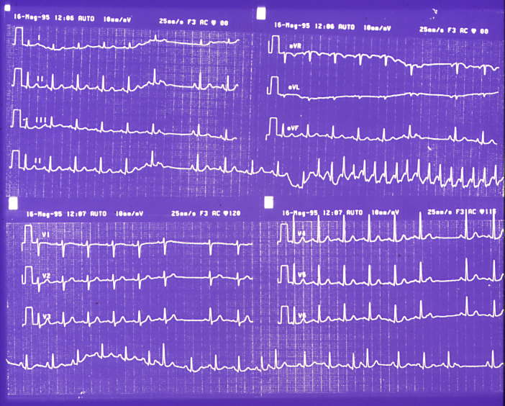

Slide 54
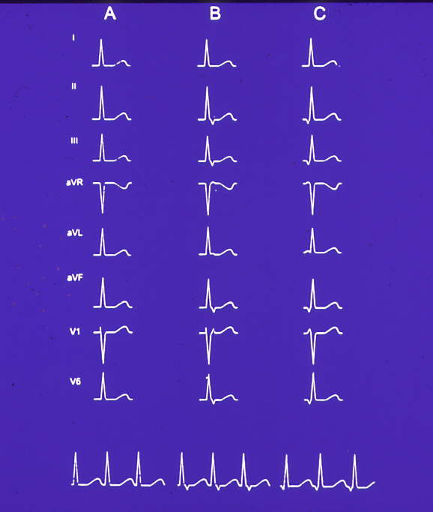

Slide 55
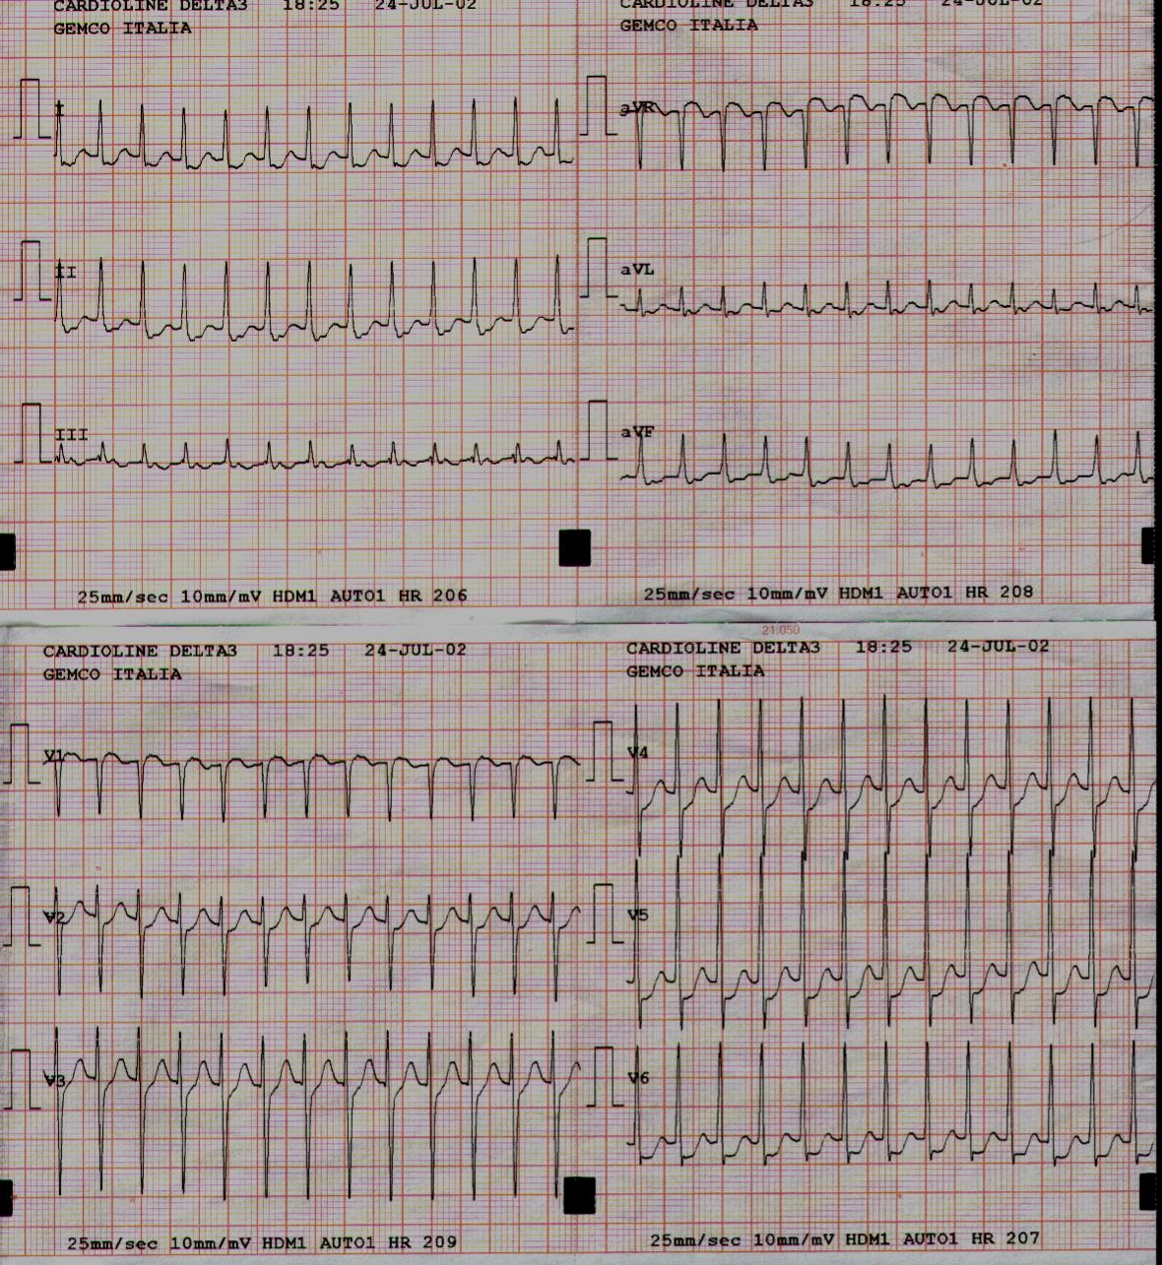
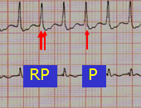

Slide 56
TPSV
ARITMIA da rientro
  Nodale (nodo atrio-ventricolare)
  Atrio – Ventricolare, (via accessoria occulta o manifesta)

Slide 57
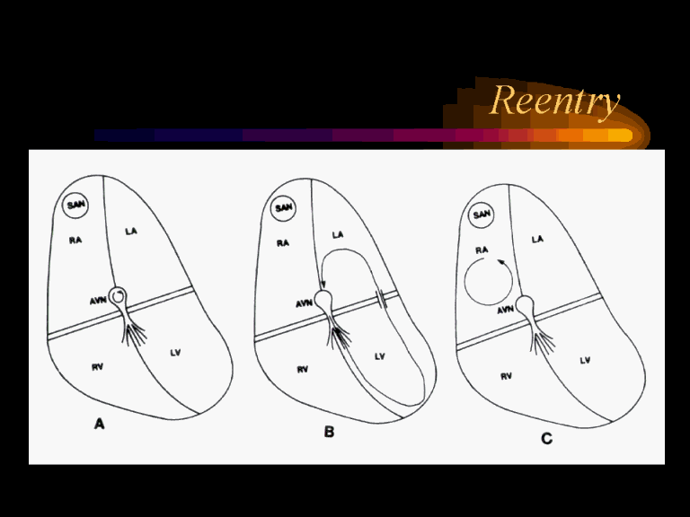

Slide 58
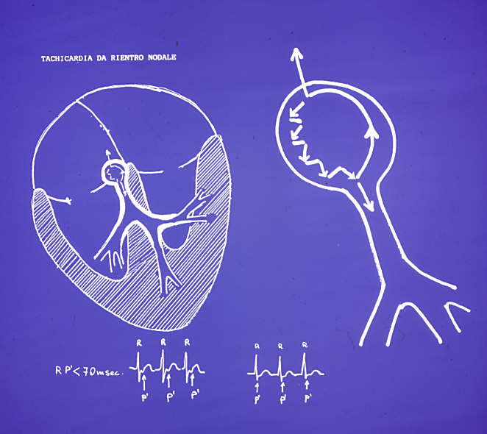

Slide 59
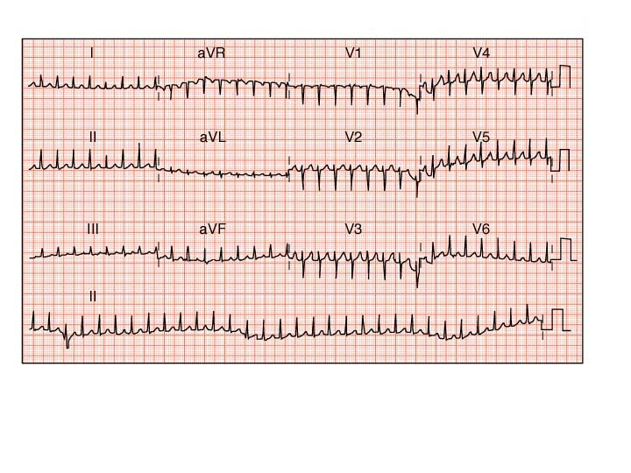

Slide 60
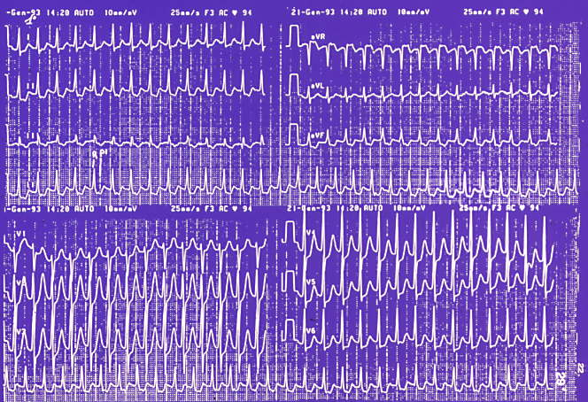

Slide 61
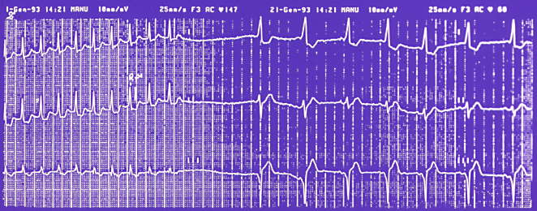

Slide 63
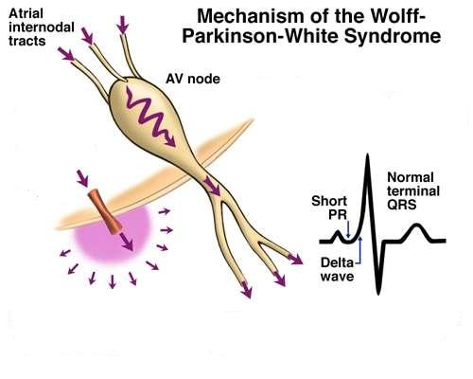

Slide 64
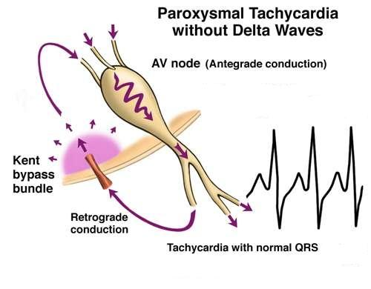

Slide 65
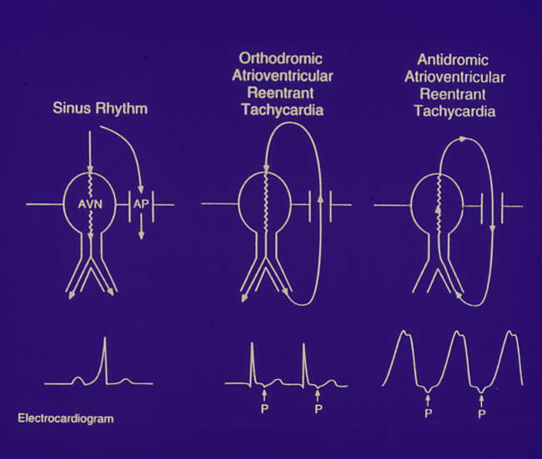
R
RP> 70 msec

Slide 66
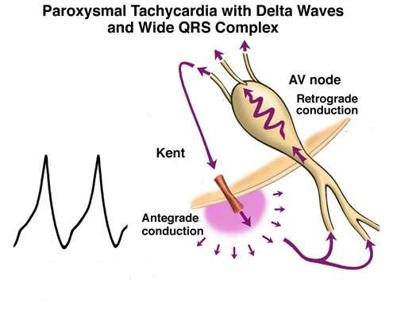

Slide 67
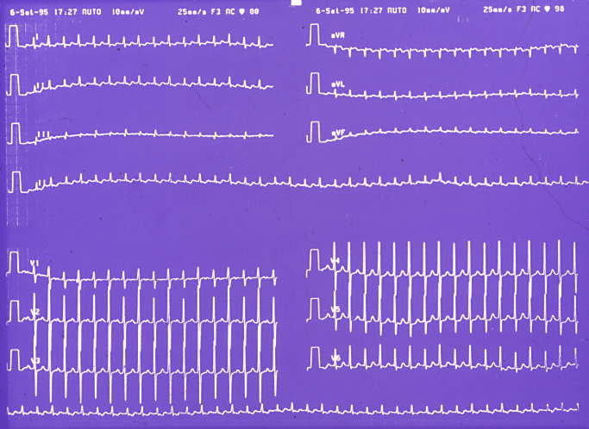

Slide 68
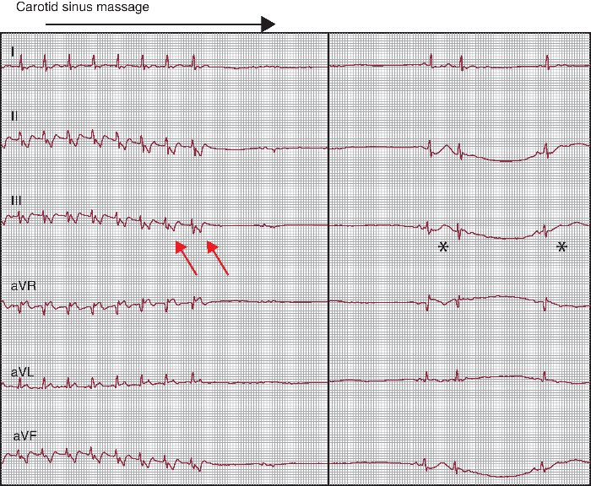
RP > 70 msec

Slide 69
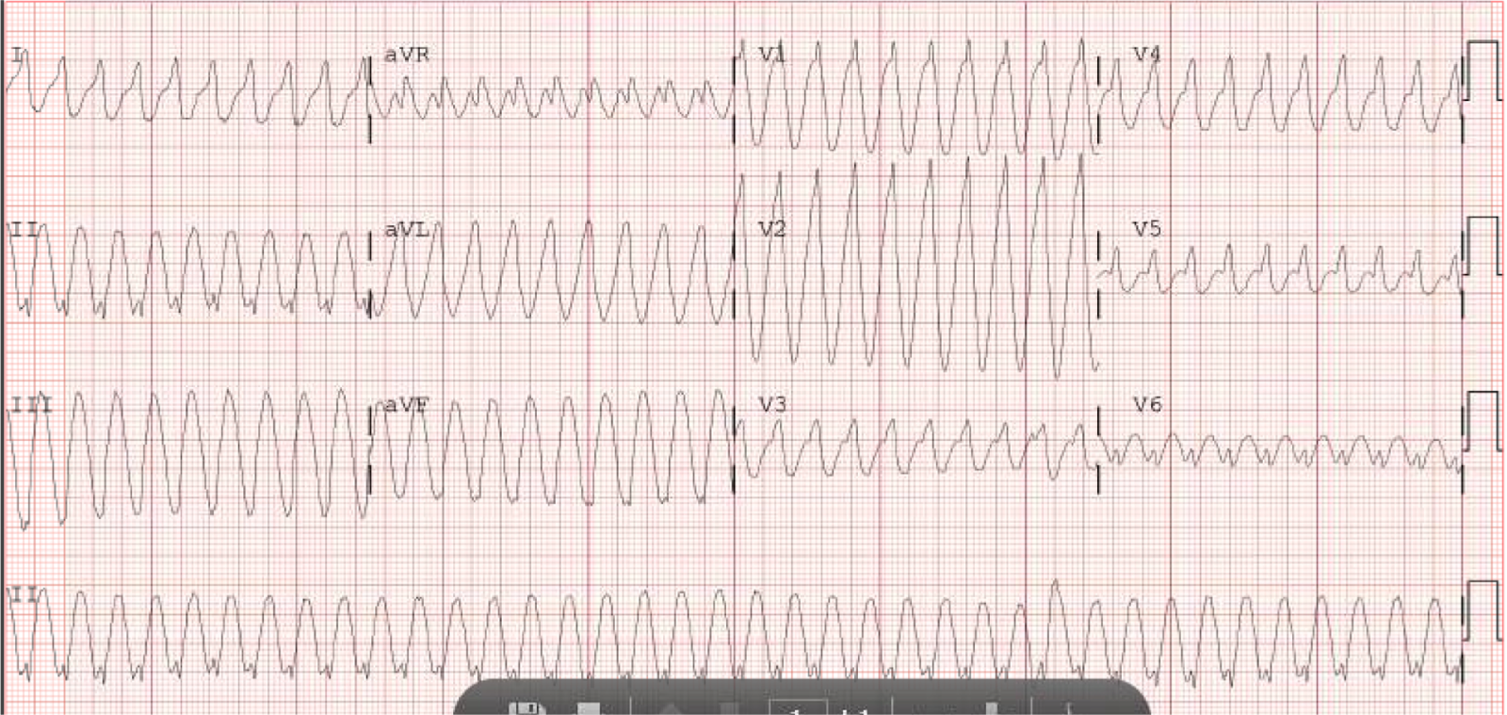

Slide 70
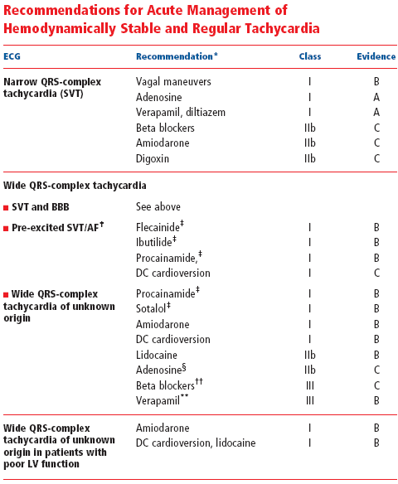
J Am Coll Cardiol 2003;42:1493–531

Slide 71
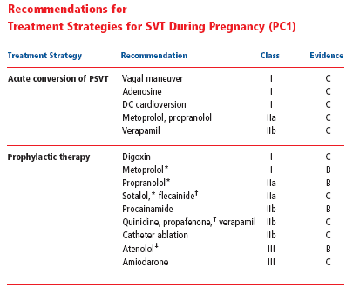
J Am Coll Cardiol 2003;42:1493–531

Slide 72
TPSV nel paz pediatrico
Manovre vagali
Adenosina: 0,1 mg/Kg sino ad un max di 0,3 mg /kg
2a scelta (amiodarone, esmololo)
Cardioversione sincronizzata:
0,5-1 Joule/Kg

Slide 73
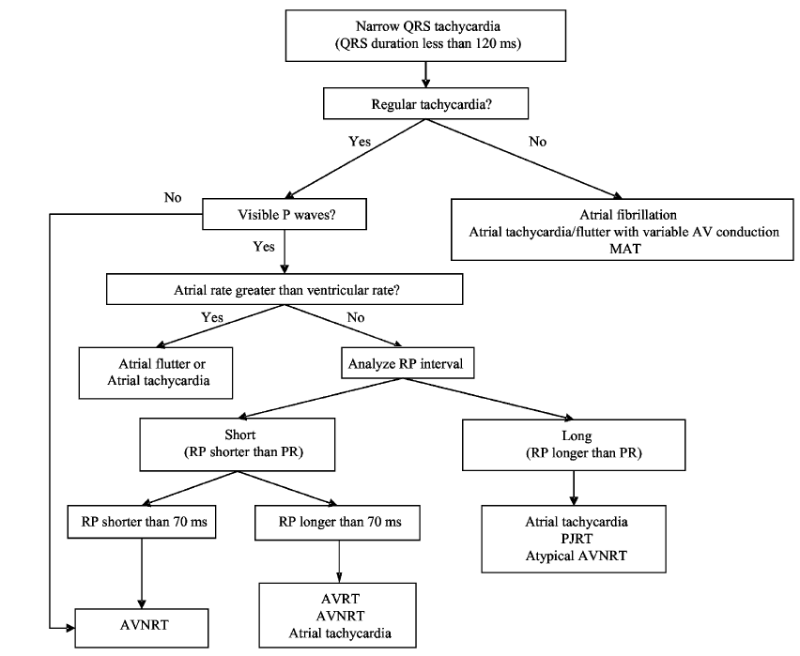
TPSV
rientro A-V (via accessoria)
Tachicardia atriale
TPSV
rientro nodale

Slide 74
Fibrillazione atriale ecg

Slide 75
Ricordiamoci sempre
Frequenza
Ritmo
QRS
Presenza di onde P
Rapporto P-QRS

Slide 76
La frequenza
Può essere
  elevata,
  normale
  bassa

Slide 77
Ritmo
Irregolarmente irregolare
NB . L’unica eccezione è la presenza di un BAV di 3 grado

Slide 78
QRS
Può essere
  normale
  largo

Slide 79
Fibrillazione atriale
Frequenza: alta, media o bassa
Ritmo: irregolarmente irregolare
QRS: largo o stretto
P: assenti (sostituite da onde f irregolari tra loro)
Rapporto P-QRS non esiste

Slide 80
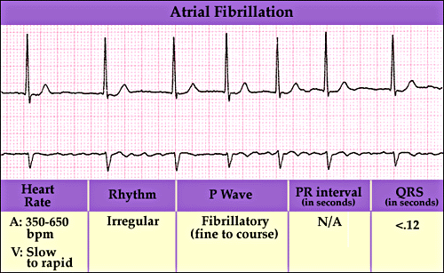

Slide 81
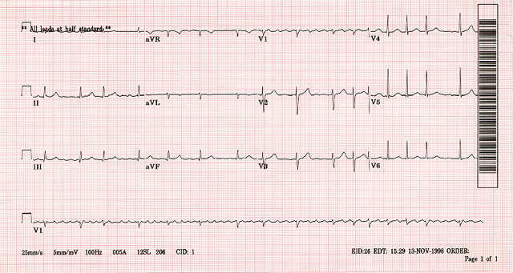

Slide 82
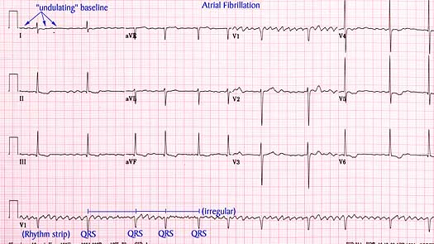

Slide 83
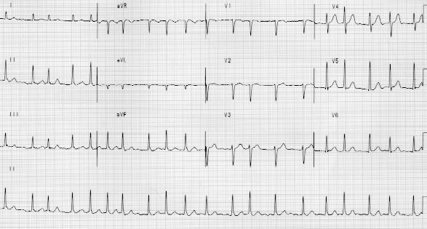

Slide 84
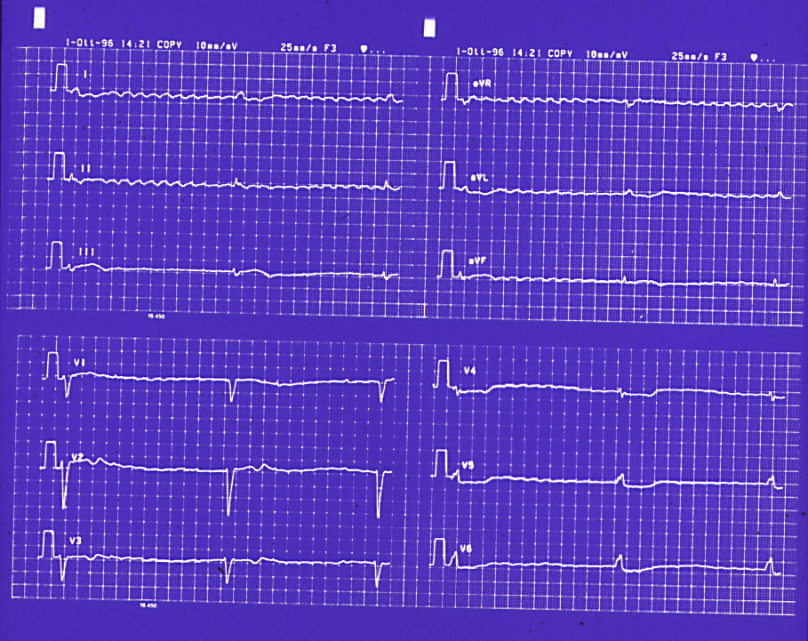

Slide 85
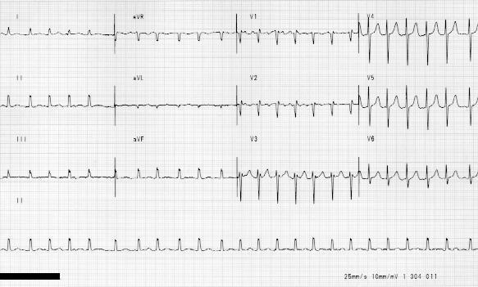

Slide 86
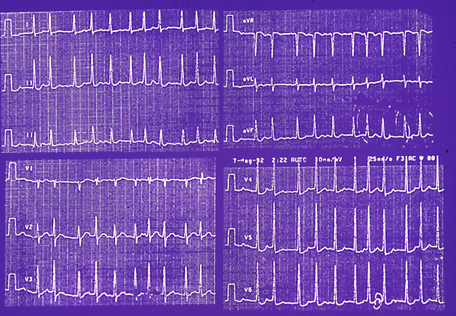

Slide 87

Il fenomeno di Ashman

Slide 88

Il linking

Slide 89

Fenomeno di Ashman
Ciclo lungo - ciclo breve

Slide 90


Slide 91


Slide 92

Fibrillazione atriale in WPW

Slide 93


Slide 94


Slide 95
RR < 240 msec:
via accessoria probabile
RR < 210 msec :
via accessoria certa

Slide 96
Aberranza non è solo via accessoria !!!!!
Molto più comunemente è BB presistente o frequenza dipendente

Slide 97


Slide 98


Slide 99


Slide 100


Slide 101
FLUTTER
ATRIALE

Slide 103

Atrial Flutter
Reentrant circuit localized to the RA
250-350 bpm
2:1 or variable AV block
Classic “saw-tooth” P waves

Slide 104


Slide 105
Definizione:
Tachicardia atriale da rientro dovuta ad un macrocircuito il più delle volte localizzato in atrio destro.

Slide 106
FLUTTER ATRIALE
Il Flutter Atriale TIPICO (istmo-dipendente)
è caratterizzato dal “classico” circuito atriale destro, con l’impulso che circola attorno agli osti delle vene cave, percorrendo il setto interatriale e la parete laterale dell’atrio destro.
Qualunque altra sede del circuito dà luogo a un flutter ATIPICO (istmo-indipendente).

Slide 107




Flutter Atriale : istmo dipendente
LAO
I
I
II
II
III
III
R
R
L
L
F
F
RAO
V1
V1
V2
V2
V3
V3
V4
V4
V5
V5
V6
V6
CCW
CW
Notes:
Here we can see the LAO and RAO projections of the heart. The crista terminalis is seen in the LAO projection here, and then in the RAO projection as the lateral wall is peeled away, you can see it’s continuation as the eustachian ridge on the floor of the annulus. Once the crista terminalis is blocked, then electrical impulses cannot traverse the crista, and thus are forced to move in a circular fashion around the tricuspid annulus, giving rise to atrial flutter. How does the Crista become blocked - Initially it was felt that teh Crista was a zone of permanent block, and that conduction could never cross it. This was later proved incorrect (and is still an area of great contention among some electrophysiologists) - but currently, the majority of evidence suggests that it occurs either as a result of isolated PACs (which is unusual) or from a short burst of atrial tachycardia or atrial fibrillation. Usually, the type of atrial flutter that occurs rotates around the tricuspid annulus in a counterclockwise fashion in the LAO projection, giving rise to the typical sawtoothed pattern on the surface ECG. It is important to remember, that for typical CCW AFL, the flutter waves should have a consistent beat to beat morphology, with minimal variation and cycle length, and should be negative in the inferior leads, positive in V1, and progressively more negative across the precordial leads. However, atrial flutter can go in the clockwise direction as well, giving a different, appearance to the ECG. Because most of the P-wave axis seems to be determined by activation of the IAS and atrial roof, flutter waves in the CW direction are exactly the opposite of the CCW direction - positive in the inferior leads, negative in V1, and progressively more positive across the precordial leads.

Slide 108
Diagnosi
Distinzione dalla tachicardia
e dalla fibrillazione atriale
Conduzione A-V
Conduzione intraventricolare

Slide 109
1) Flutter TIPICO. Onde F a denti di sega nelle derivazioni inferiori.
a) COMUNE: denti di sega asimmetrici, con ascesa ripida e discesa lenta (eccetto nella parte finale, dove la pendenza aumenta bruscamente).
b) NON COMUNE: denti di sega simmetrici, con ascesa e discesa di uguale pendenza.
2) Flutter ATIPICO. Onde F non a denti di sega nelle derivazioni inferiori (ogni altra configurazione è possibile).

Slide 110


III Derivazione
COMUNE
NON COMUNE
ATIPICO

Slide 111
Distinzione all’ECG tra Flutter comune (antiorario)
e Flutter non comune (orario)
CARATTERI DELLE ONDE F | FLUTTER COMUNE | FLUTTER NON COMUNE
Denti di sega in II, III, aVF | Si | Si
Isoelettrica assente in II, III, aVF | Si | Si
Onde F in II, III, aVF | Asimmetriche | Simmetriche
Onde F con incisura sulla cuspide superiore | No | Si
Onde F in I derivazione | Isoelettriche o bifasiche | Positive
Rapporto F in AVF/F in I | ≥ 2,5 | < 2,5
Onde F in V1 | Positive | Negative
Onde F in V6 | Negative | Positive

Slide 112


Slide 113
A
B

Slide 114
I
II
III
V1

Slide 115


Slide 116
Diagnosi di Flutter Atriale
Costanza degli intervalli F-F
Costanza della morfologia
delle onde atriali
Aspetto caratteristico delle
onde F
Frequenza atriale (?)

Slide 117

5

Slide 118
5

Slide 119

M
S
C

Slide 120

ADENOSINA

Slide 121
Diagnosi
Distinzione dalla tachicardia
e dalla fibrillazione atriale
Conduzione A-V
Conduzione intraventricolare

Slide 122
Conduzione A-V nel FlutterAtriale
1:1 – molto rara
Rapporti pari (2:1, 4:1) – molto comuni
Rapporti dispari (3:1, 5:1) – rari
Rapporto variabile (2:1 → 4:1) – comune
Fenomeno di Wenckebach – comune
Alternanza degli R-R nel flutter 2:1 – comune
Blocco A-V avanzato o completo – possibile

Slide 123

Conduzione Wenckebach con
RR irregolarmente regolari

Slide 124

La regola del 150 di frequenza

Slide 125


Slide 126
Diagnosi
Distinzione dalla tachicardia
atriale
Conduzione A-V
Conduzione intraventricolare

Slide 127
Distinzione del
Flutter Atriale dalla Tachicardia Atriale
(a volte difficile o impossibile!)
Onde atriali a denti di sega → Flutter
Variabilità degli intervalli atriali → Tachicardia
Frequenza < 200 → Tachicardia
Isoelettrica fra le onde atriali → Tachicardia*
* Se la frequenza è molto alta → Flutter atipico

Slide 128


Slide 130




Slide 131
Epidemiologia
La fibrillazione atriale è l’aritmia sostenuta più frequente nella pratica clinica.
Colpisce circa l’1-2% della popolazione generale nei paesi occidentali.
In Italia
  60.000 nuovi casi ogni anno
  È previsto un progressivo incremento

Slide 132


[Ann Emerg Med. 2008;51:58-65.]
Trends in the annual number of ED visits for atrial fibrillation (top panel) and percentage of atrial fibrillation patients admitted to the hospital (bottom panel), 1993 to 2004.

Slide 133
Tipologie di fibrillazione atriale

Slide 134


Slide 135



Slide 136

We demonstrate a high degree of
variation in management approaches of recent onset AFIB and flutter patients treated in academic hospital EDs

Slide 137



Slide 138
“Variation in practice within EDs reflects a lack of high-quality evidence to guide the acute management of recent onset atrial fibrillation patients.
Standard guidelines and textbooks are unable to offer clear evidence based direction for emergency physicians.”

Slide 139
Despite international guidelines
being respected AFib management
is heterogenous in different
ED settings.

Slide 140

RHYTHM-AF

Slide 141


Slide 142


Slide 143




Slide 144



Slide 145





Slide 146


Slide 148

RATE CONTROL
RHYTHM CONTROL
?
e dunque..

Slide 149


Slide 150

2014
Offrire il RATE CONTROL come intervento di prima linea ad ECCEZIONE di:
  Causa reversibile di FA
  Scompenso da FA
  FA di recente insorgenza
  Si pensi migliore la strategia RHYTHM CONTROL

Slide 151


Slide 152



RATE CONTROL

Slide 153


lenient rate-control
(RACE II study)

Slide 154


Slide 155


Slide 156


Slide 157
European Heart Rhythm Association
EHRA SCORE OF AF-RELATED SYMPTOMS
EHRA class | Explanation
EHRA I | ‘No symptoms’
EHRA II | ‘Mild symptoms’; normal daily activity not affected
EHRA III | ‘Severe symptoms’; normal daily activity affected
EHRA IV | ‘Disabling symptoms’; normal daily activity Discontinued
Non è la frequenza cardiaca che fa la differenza
ma la presenza di sintomi
Guidelines for the management of afib, ESC 2010

Slide 158

2014
AND / OR

Slide 159
FATTORI PREDITTIVI DI RECIDIVA DI FA
ETA’ AVANZATA
DISFUNZIONE VENTRICOLARE SINISTRA
DIAMETRO ATRIO SINISTRO>5,5 cm
CARDIOPATIA SOTTOSTANTE (ISCHEMICA, IPERTENSIVA)
VALVULOPATIA MITRALICA
DURATA DELL’ FA
PATOLOGIE ASSOCIATE

Slide 160

RHYTHM CONTROL

Slide 161


Slide 162



Slide 163


2/3 hanno spontanea cardioversione
(63 % in 24 h)
Low risk - rate control—
dimissione
A 24 h (< 48 h) se no RS, CVE

Slide 164

possiamo aspettare?

Slide 165


Slide 166


Slide 167

pharmacological
OR
electrical

Slide 168
cardioversione
farmacologica
O
cardioversione
elettrica

Slide 171


Slide 172

EC was more effective in patients with acute AF and resulted in a shorter length of stay in the ED than PC.

Slide 173


patient/physician choice

Slide 174

Pts admitted with AF on weekend
have lower odds of undergoing
cardioversion procedure and greater
odds of dying.

Slide 175





Slide 176
prevenzione del tromboembolismo:
In acuto
Alla dimissione

Slide 177




vorrei evitarlo…..

Slide 178


Slide 180
CHA₂DS₂-VASc Scoring System
CHA₂DS₂-VASc Criteria |  | Score
C | Congestive heart failure/Left ventricular dysfunction | 1
H | Hypertension — high blood pressure | 1
A₂ | Age >/= 75 aa | 2
D | Diabetes mellitus | 1
S₂ | Stroke/TIA/TE (thromboembolism) | 2
V | Vascular disease: coronary artery disease (CAD), myocardial infarction (heart attack), peripheral artery disease (PAD), or aortic plaque | 1
A | Age 65-74 | 1
Sc | Sex category — Female gender | 1
Lip G.Y.H. et al. CHEST 2010;137(2):263-272

Slide 181

Profilassi antitrombotica e rischio di sanguinamento
score > 3: alto rischio di sanguinamento

Slide 182
Le
tachicardie
a
QRS largo

Slide 183

In una notte buia e tempestosa il triage ci porta un ECG….

Slide 184

TV, TPSV,
FA, FlA,TdP
CVE,
Ic,III
IOT
NIMV
?

Slide 185

Tachicardia
a QRS largo
di natura……
che non
capisco

Slide 186



In ED tanti
gli snodi decisionali

Slide 187
Top 10 reasons for WCT
1. Ventricular Tachycardia
2. Ventricular Tachycardia
3. VT
4. VT
5. VT
6. VT
7. VT
8. VT
9. SVT with preexisting BBB
10. SVT with aberrant conduction
Grauer K

Slide 188


CASO 1
D1
aVR
D2
aVL
D3
aVF
V1
V4
V2
V5
V3
V6

Slide 189



Tools in ED !

Slide 190

EVVIVA GLI ALGORITMI !!!!

Slide 191


Slide 192


Slide 193


Algoritmo di Brugada
Algoritmo di Oreto

Slide 194


Slide 195

“ Il cardiologo che
si trova davanti
a un soggetto
con una tachicardia
a QRS larghi non
ha un compito facile”

Slide 196

“Figuriamoci un
medico d’urgenza!!”

Slide 197



Slide 198

segni
fisici
di
dissociazione
AV

Slide 199


Segni fisici di dissociazione AV
Variabile intensità del I tono
Variabile ampiezza del polso arterioso
Polso giugulare con onda a cannone

Slide 200


Slide 201
aspetto
concordante
nelle
precordiali

Slide 202
Concordanza negativa
Assenza di complessi rs da V1 a V6,
…ovvero complessi negativi nelle precordiali (qs)
Concordanza negativa →
TV

Slide 203


Slide 205
Concordanza positiva
Non ASSOLUTAMENTE diagnostica per tachicardia ventricolare
Pensare a conduzione aberrante di tachicardia sopraventricolare
Vie accessorie (WPW – KENT sn)
  Preeccitatazione: asse QRS deviato a destra (qs o rS in D1-AVL)‏

Slide 206

Wellens H J
Heart 2001
86:579-585
Notes:
Concordant pattern. The left panel shows a VT arising in the apical area of the left ventricle resulting in negative concordancy of all precordial leads. In the right panel ventricular activation starts in the left posterior area, resulting in positive concordancy of all precordial leads. The latter can be found in left posterior VT but also in SVT with AV conduction over a left posterior accessory pathway.

Slide 207
V1
V6

Slide 208
Algoritmo di Brugada

Slide 209
intervallo
>100 msec
dall’inizio
del QRS
al nadir
della S

Slide 210
Intervallo inizio QRS, nadir S >100 ms
> 100 msec

Slide 211
Notes:
211

Slide 212
RS < 100 msec
V1
V6

Slide 213
pero’…..
Presente nel 52% di casi di TV
Bassa specificità
Cautela se è l’UNICO elemento per TV

Slide 214
Algoritmo di Brugada

Slide 215
dissociazione
AV

Slide 216
Dissociazione atrio-ventricolare
Frequenza: 19-70%‏
Difficile da diagnosticare
    P che coincide con QRS o T (analizza DII-V1 o derivazioni con T piatta o QRS di basso voltaggio)‏
    Analisi inadeguata del tracciato:
    …..esecuzione...esperienza..TEMPO!!
    Differenziare le onde P dagli artefatti
    PP costante e QRS/P >1

Slide 217


Slide 218


Slide 219


Slide 220

DISSOCIAZIONE ATRIOVENTRICOLARE
Esamina P in D2 e V1, in derivazioni con T piatta e QRS a basso voltaggio.
FC 218 bpm
P
P
P
P
P
atrio = 107 bpm

Slide 221

?
V1
V6

Slide 222
Algoritmo di Brugada

Slide 223
CRITERI MORFOLOGICI
ASPETTO IN V1
  QRS prevalentemente positivo a tipo BBDx
  QRS prevalentemente negativo a tipo BBSx
  ASPETTO IN V6
  Vengono rispettati i criteri diagnostici dei BB?
  Criteri utili ma non assoluti !!!!!
  attenzione a: pregressa necrosi, preccitazione, antiaritmici-1C)
Notes:
223
223

Slide 224

V1
qR,R,Rr’
V6
rS,QS
V1
rsR,RSR’
V6
qRs

Slide 225



Slide 226


BBDx
V1
V6

Slide 227
E INOLTRE.....

Slide 228
manovre di
stimolazione
vagale

Slide 229

. . battiti di cattura e di fusione
Fusione
Cattura
Fusione
Presenti nel 4%.........
Notes:
229
229

Slide 230
Aberranza vs ectopia
I QRS ectopici sono più larghi
QRS a tipo BB dx >140 ms
QRS a tipo BB sin >160 ms
ectopia

Slide 231



Slide 233


Slide 234



Slide 235
?
V1
V6

Slide 236
Tachicardia
a QRS largo
di natura
indeterminata

Slide 237
ORA SCENDIAMO SUL CAMPO...

Slide 238
CASO
Agosto, campo da golf,
sincope in pregresso ima
Paz cosciente, sudato, ipoteso,
asintomatico x angor e dispnea
Medico e infermiere a piedi
(l’ambulanza rovina il green…)
con zaino e defibrillatore

Slide 239
CASO 2

Slide 240
Classification by Clinical Presentation
Hemodynamically stable
♥ Asymptomatic
♥ Minimal symptoms, e.g., palpitations
Hemodynamically unstable
    ♥ Presyncope
    ♥ Syncope
    ♥ Sudden cardiac death
    ♥ Sudden cardiac arrest

Slide 241

presto e bene

Slide 242


DUE ARMI

Slide 243

ERC 2010

Slide 244
AHA 2010

Slide 245




Slide 246

Una piccola provocazione…
Siamo tutti d’accordo su cosa vuol dire “instabile”?

Slide 247




Slide 249
LIVELLI DI ENERGIA PER LA DEFIBRILLAZIONE
“ there is insufficient evidence for or against specific selected energy levels for specific arrhythmias”
“it is not possible to make a definitive recommandation for the selected energy for the first or subsequent biphasic defibrillation attempt”

Slide 250

AHA 2010

Slide 251
DEFIBRILLAZIONE
FV/TV SENZA POLSO

Slide 252


Slide 253

CASO
-Amiodarone 150 mg 1 fl ev in 10 min
-Midazolam 5 mg ev push
-DC shock 200 J sinc

Slide 254

Post DC shock
CASO

Slide 255
ALTRO CASO
69 anni, iperteso in tx con
acei + asa
1 anno prima cgf per
sosp angina:
coronarie indenni
Da mezz’ora astenia,
dispnea e cardiopalmo
Triage: pa 105/60,
fc 180 bpm: ROSSO

Slide 256

CASO 5

Slide 257
ERC 2010

Slide 258
AHA 2010

Slide 260

AHA 2010

Slide 262

Nonsustained Monomorphic VT

Slide 263

Sustained Monomorphic VT

Slide 264
CLASSE I evidenza C
Se alla fine della valutazione rimane il dubbio → tratta come se fosse tachicardia ventricolare
Se instabile→ DC shock sincrono
Notes:
264

Slide 265
Acute Management of Specific Arrhythmias
Sustained Monomorphic VT
Intravenous procainamide (or ajmaline in some European countries) is reasonable for initial treatment of patients with stable sustained monomorphic VT.
Intravenous amiodarone is reasonable in patients withsustained monomorphic VT that is hemodynamically
unstable, refractory to conversion with countershock, or
recurrent despite procainamide or other agents.
Transvenous catheter pace termination can be useful to
treat patients with sustained monomorphic VT that is
refractory to cardioversion or is frequently
recurrent despite antiarrhythmic medication.
IIa
IIa
IIa
IIa
IIb
IIb
IIb
IIb
III
III
III
I
III
I
I
IIa
IIa
IIa
IIa
IIb
IIb
IIb
IIb
III
III
III
I
III
I
I
IIa
IIa
IIa
IIa
IIb
IIb
IIb
IIb
III
III
III
I
III
I
I
B
IIa
IIa
IIa
IIa
IIb
IIb
IIb
IIb
III
III
III
I
III
I
I
IIa
IIa
IIa
IIa
IIb
IIb
IIb
IIb
III
III
III
I
III
I
I
IIa
IIa
IIa
IIa
IIb
IIb
IIb
IIb
III
III
III
I
III
I
I
C
IIa
IIa
IIa
IIa
IIb
IIb
IIb
IIb
III
III
III
I
III
I
I
IIa
IIa
IIa
IIa
IIb
IIb
IIb
IIb
III
III
III
I
III
I
I
IIa
IIa
IIa
IIa
IIb
IIb
IIb
IIb
III
III
III
I
III
I
I
C

Slide 266
Acute Management of Specific Arrhythmias
Sustained Monomorphic VT
Intravenous lidocaine might be reasonable for the initial treatment of patients with stable sustained monomorphic VT specifically associated with acute myocardial ischemia or infarction.
Calcium channel blockers such as verapamil and diltiazem should not be used in patients to terminate wide-QRS-complex tachycardia of unknown origin, especially in patients with a history of myocardial dysfunction.

Slide 267
Procainamide
Bolo 20-50 mg /min
Infusione: 1-4 mg/min
Dose massima: 17 mg/kg
CLASSE IIa evidenza B

Slide 268
Amiodarone
- scuola americana-
CLASSE IIa evidenza C
150 mg (1 fl) in 10 minuti, ripetibile
Infusione: 1 mg/min per 6 ore
poi 0,5 mg/min, successive 18 h
Dose massima nelle 24 ore:
2,2 g (…3 g/24h?)

Slide 269
Amiodarone
- scuola europea-
300 mg (2 fl) in 20 - 60 minuti
Infusione: 900 mg nelle 24 ore
Ripetibili boli di 150 mg se necessario
Dose massima nelle 24 ore: 2 g (differenze nel dosaggio massimo nei vari paesi)

Slide 270
Lidocaina
CLASSE IIb evidenza C
0,5-0,75 mg/kg boli ripetibili
Approvati anche dosaggi superiori ( 1-1,5 mg/kg)
Dose massima di carico: 3 mg/kg
Infusione: 1 - 4 mg/min (30 – 50 mcg/kg/min)

Slide 271

Nonsustained Polymorphic VT

Slide 272

Sustained Polymorphic VT

Slide 273
Acute Management of Specific Arrhythmias
Polymorphic VT
DC shock with appropriate sedation as necessary is recommended for patients with sustained polymorphic VT with hemodynamic compromise and is reasonable at any point in the treatment cascade.
IV beta blockers are useful for patients with recurrent polymorphic VT, especially if ischemia is suspected or cannot be excluded.
Intravenous loading with amiodarone is useful for patients with recurrent polymorphic VT in the absence of abnormal repolarization related to congenital or acquired LQTS.
IIa
IIa
IIa
IIa
IIb
IIb
IIb
IIb
III
III
III
I
III
I
I
IIa
IIa
IIa
IIa
IIb
IIb
IIb
IIb
III
III
III
I
III
I
I
IIa
IIa
IIa
IIa
IIb
IIb
IIb
IIb
III
III
III
I
III
I
I
B
IIa
IIa
IIa
IIa
IIb
IIb
IIb
IIb
III
III
III
I
III
I
I
IIa
IIa
IIa
IIa
IIb
IIb
IIb
IIb
III
III
III
I
III
I
I
IIa
IIa
IIa
IIa
IIb
IIb
IIb
IIb
III
III
III
I
III
I
I
B

Slide 274
Acute Management of Specific Arrhythmias
Polymorphic VT
Urgent angiography with a view to revascularization should be considered for patients with polymorphic VT when myocardial ischemia cannot be excluded.
Intravenous lidocaine may be reasonable for treatment of polymorphic VT specifically associated with acute myocardial ischemia or infarction.

Slide 275
ANCORA UN CASO
39 aa F
Giunge in PS per riferito episodio convulsivo
Anamnesi remota e prossima recente negative
Cefalea da alcuni gg
In PS parametri nn
EON nn
Esegue TC encefalo negativa

Slide 276

CASO

Slide 277
Qt 531 msec
CASO

Slide 278


Slide 279


Qt lungo congenito:
Impianto di ICD
Forma familiare (fratello e 1 figlio)

Slide 280

Torsade de pointes

Slide 281
Torsione di punta
Aritmia maligna
Si manifesta con il quadro clinico dell’arresto cardiocircolatorio
È legata alla presenza di QT lungo o bradiaritmia

Slide 282
Sindrome del QT lungo
(Long QT Syndrome)
FORME CONGENITE
  Mutazioni genetiche – LQTS1, LQTS2…12
Sindr. di Jervell, Lange-Nielsen (con sordità)
Sindr. Di Romano-Ward (senza sordità)
FORME ACQUISITE
Disionia (ipoK, ipoMg)
Farmaci
Bradiaritmie

Slide 283
QTc (msec) | uomo | donna
normale | < 430 | < 450
borderline | 431 - 450 | 451- 470
Lungo | > 450 | > 470

Slide 285
Segni elettrocardiografici di allarme
QT lungo (T allargata, bifasica, invertita)
Onde U (spesso a polarità opposta alla T e di ampiezza maggiore)
Grave bradicardia-bradiaritmia, sino al BAV totale
Elevata variabilità dei cicli R-R: ciclo lungo – ciclo corto

Slide 286
TdP trattamento
DC shock
+ rimozione delle cause (ipoK) e MgSO4 1-2 g ev in 5-10 min
+ aumento della frequenza cardiaca perchè l’elettrogenesi (post potenziali precoci) è bradicardia-dipendente
    Atropina: boli di 0,5 mg ev ripetibili
    Isoproterenolo: 0,01-0,02 mcg/Kg/min per infusione
    ELETTROSTIMOLAZIONE PACING
PREVENZIONE (individua i FR)!!!!!

Slide 287



www.torsades.org
www.crevif.it

Slide 288
Ad ogni buon conto…

Slide 289
Anche i computer sbagliano…
Shock inappropriato di ICD su TPSV !
Notes:
Questo è un esempio di intervento inappropriato in paziente portatore di AICD per prevenzione primaria.
Come potete vedere dall’analisi delle EGM, un’aritmia sopraventricolare rapida e regolare viene erroneamente interpretata come TV, per cui si ha un primo intervento del device con DC shock che fa degenerare la tachicardia in FV e quindi un secondo DC shock che finalmente porta al ripristino del ritmo sinusale

Slide 290


bradi

Slide 291
Bradicardie e sintomi
I sintomi possono essere scarsi o nulli oppure maggiori
Possono essere transitori o persistenti
Una sincope può essere espressione sia di una bradiaritmia che di una tachiaritmia che di tutt’altro
Non sono specifici
Spesso accentuati dalla stazione eretta e attenuati dalla posizione supina

Slide 293


Slide 294
Ricordiamoci sempre
Frequenza
Ritmo
QRS
Presenza di onde P
Rapporto P-QRS

Slide 295
Bradicardia fc < 60 m’
La bradicardia può essere:
  fisiologica come nell’atleta
  patologica se presente in corso di insufficienza cardiaca o respiratoria etc.
  secondaria (ad es. ipotiroidismo o ipertono vagale)
  farmaco indotta (ad es. beta bloccanti anche per uso oftalmico, antiaritmici di classe III…)

Slide 296
Bradiaritmie = FC<60/m’
Sedi ove si realizzano
Nodo SA (blocchi SA o aritmie sinusali o bradicardia sinusale)
Nodo AV (blocchi AV)

Slide 297
Blocchi SA
Si evidenziano per l’assenza di un’onda P

Slide 298


Slide 299

Blocco seno atriale in SSS

Slide 300

Bradicardia sinusale respiratoria

Slide 301

Blocco SA transitorio

Slide 302

Blocco SA di 2 grado
Saltuariamente manca un complesso P-QRS

Slide 303

Blocco SA di 3 grado con ritmo giunzionale di scappamento

Slide 304
Blocchi AV
BAV di I grado
BAV di II grado Mobitz 1
BAV di II grado Mobitz 2
BAV di II grado tipo 2:1
BAV di II grado avanzato
BAV di III grado

Slide 305

BAV di I grado = PQ>20 mmsec
Vi sono sempre tante P quanti QRS

Slide 306


Slide 307
BAV 2° tipo 1
Nei BAV di 2° ci sono più P che QRS (questo vale per tutti i 2° e i 3°)
Nel Mobitz 1 o Luciani Wenckeback vi è un progressivo allungamento del PQ sino ad una P che non conduce.
La turba di conduzione solitamente è a livello del nodo AV

Slide 308


Slide 309


Slide 310


Slide 311
Bav di 2° tipo 2
PQ costante
Presenza di onde P non seguite dal QRS
Il blocco può essere costante (3 : 1, 4:1) o manifestarsi saltuariamente.
Solitamente sottende un disturbo di conduzione sottohissiano (possibile peggioramento del grado di blocco verso un 3°)

Slide 312


Slide 314


Slide 315
BAV 2° tipo 2:1
Viene tenuto distinto perché risulta impossibile identificare se vi sia un periodismo
Va tenuto distinto perché non consente di valutare se la sede del disturbo di conduzione sia nodale o sottonodale.
Determina “sempre” una bradicardia e può preludere ad un terzo grado

Slide 316


Slide 317


Slide 318


Slide 319
BAV 2° avanzato
Presenza di blocco AV oltre 4:1 (4 P per 1 QRS)
Possibile rapida degenerazione in BAV 3°
Realizza sempre una bradicardia spiccata

Slide 320


Slide 321
BAV 3°
Presenza di onde P disgiunte dai QRS
PQ sempre variabile
(ritmo atriale con frequenza maggiore del ritmo giunzionale o idioventricolare sostitutivo)

Slide 322


Slide 323


Slide 324


Slide 325


Slide 326


Slide 327


Slide 328


<>
grazie per la pazienza!

